Slide 1
РИП «Сетевое наставничество во взаимодействии школ с высокими и низкими результатами подготовки обучающихся»: технология совместных действий. Технология совместных действий по реализации программы в 2022 году
Жуковицкая Н.Н., заведующий центром инновационного развития образования ГАОУ ДПО «ЛОИРО», к.п.н., доцент

Slide 2
Ответы на вопросы
ЗАЧЕМ? ЧТО? КАК?

Slide 3
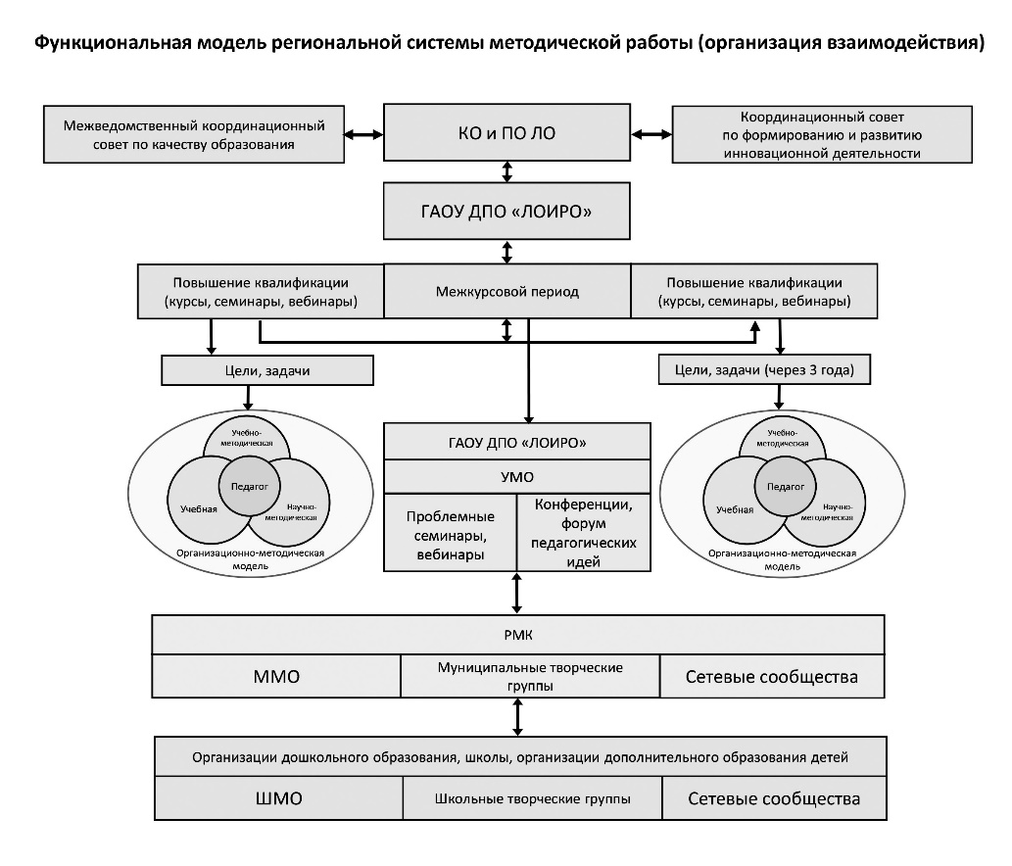
Функциональная модель региональной системы методической работы

Slide 4
Выдержки из госзадания на 2022 год: курсы
2.1.4. Организация сетевого взаимодействия на муниципальном уровне школ с высокими и низкими результатами обучения (краткосрочные курсы на 16 часов).
2.1.10. Сопровождение реализации региональных инновационных программ (для сетевых управленческих и педагогических команд)- краткосрочные курсы 18 часов на год (участие в разработке программ и проведении курсов совместно с кафедрами)

Slide 5
Задачи структурных подразделений в подготовке модулей программ
Кафедра управления и ПО совместно с ЦИРО
Предметные кафедры, курирующие инновационные программы
Разработка макета программы «Сопровождение региональных инновационных программ и проектов через подготовку сетевых управленческих и педагогических команд».
Разработка инвариантных модулей программы.
Разработка предметного содержания модулей для реализации программы в соответствии с целеполаганием каждого этапа региональной сетевой инновационной программы.

Slide 6
Учебно-тематический план программы
№ п/п | Наименование разделов, тем | Всего часов | Аудиторные ДОТ | Внеаудиторные ДОТ | Сам. работа ДОТ | Контроль
1. | Входная диагностика | 1 |  | 1 |  | Анкетирование
2. | Инновационная деятельность: процесс, продукт, результаты, компетенции команды | 2 | 2
3. | Деятельность сетевых команд в рамках реализации содержания инновационных программ и проектов | 4 | 2 | 2
4. | Апробация механизмов и инструментов совместной командной работы | 3 | 2 |  | 1
5. | Масштабирование результатов и продуктов инновационной деятельности | 5 | 2 | 2 | 1
6. | Итоговая диагностика | 1 |  | 1 |  | Анкетирование
7. | Итоговая аттестация | 2 |  | 2 |  | Экспертиза

Slide 7
Инновационная региональная программа: выдержки
Тема: «Сетевое наставничество во взаимодействии школ с высокими и низкими результатами подготовки обучающихся: организационные механизмы».
Объект: Сетевое наставничество образовательных организаций в региональной образовательной системе.
Предмет: Организационные механизмы взаимодействия образовательных организаций в условиях осуществления сетевого наставничества школ с высокими и низкими результатами подготовки обучающихся в муниципальных образовательных системах Ленинградской области.

Slide 8
Инновационная региональная программа: цель
Разработка, обоснование и инновационная апробация организационных механизмов сетевого наставничества образовательных организаций с высокими и низкими результатами подготовки обучающихся в муниципальных образовательных системах, позволяющих обеспечить повышение качества подготовки обучающихся в общеобразовательных организациях региона.

Slide 9
Этапы реализации региональной инновационной программы
Подготовительный (2020 г.)
Цель: Создание необходимых и достаточных условий для реализации муниципальной инновационной программы
2. Основной (практико – преобразующий) этап (2021- 2022 гг.)
Цель: Реализация муниципальной модели сетевого наставничества образовательных организаций с низкими и высокими результатами подготовки обучающихся.
3. Обобщающий (2023 г.)
Цель: Обобщение результатов работы

Slide 10
Инновационная региональная программа: этапы
Основной (практико – преобразующий) этап (2021 – 2022 гг.):
Реализация организационных механизмов сетевого наставничества образовательных организаций с низкими и высокими результатами подготовки обучающихся, исходя из выбранных моделей, на основе анализа социального контекста развития образовательных организаций муниципальных районов региона в условиях проектирования и реализации следующих модулей:
Создание и реализации диагностического модуля на основе разработки критериев и показателей анализа социокультурного контекста работы образовательных организаций в муниципальных образовательных системах, а также всех составляющих компонентов перевода школ с низкими результатами подготовки детей в эффективный режим работы (результаты, образовательный процесс, среда, управление).

Slide 11
Инновационная региональная программа: этапы
2. Построение и реализация педагогического модуля (базовый процесс деятельности):
2.1. Проектирование и реализация программ (муниципальных, институциональных) перевода образовательных организаций с низкими результатами подготовки обучающихся и находящихся в сложных социальных условиях в эффективный режим развития.
2.2. Проектирование и реализация сетевых программ совместной работы школ с низкими и высокими результатами подготовки обучающихся (руководители, педагоги, дети, родители) как составляющей программ перевода образовательных организаций в эффективный режим работы.

Slide 12
Инновационная региональная программа: этапы
3. Построение и реализация управленческого модуля:
3.1. Разработка и введение в действие организационных механизмов сетевого наставничества в условиях реализации полного управленческого цикла, в том числе с участием социальных партнёров.
3.2. Организация работы региональной и муниципальных организационных структур по реализации механизмов сетевого наставничества.
4. Построение и реализация обеспечивающего модуля:
4.1. Привлечение всех видов ресурсов для реализации программы инновационной деятельности, в том числе решение проблем повышения компетентности всех субъектов взаимодействия с целью предупреждения возможных рисков и вариантов их преодоления.

Slide 13
Инновационная региональная программа: критерии
  Адекватность диагностики (критерии и показатели) организации сетевого наставничества требованиям обязательного учета социокультурного контекста работы образовательных организаций, всех составляющих компонентов перевода школ с низкими результатами подготовки детей в эффективный режим работы (результаты, образовательный процесс, среда, управление).
  Разработанность организационных механизмов сетевого наставничества с учетом выбранных моделей сетевого взаимодействия образовательных организаций и социального партнерства.
  Упорядоченность и согласованность действия матричных организационных структур.
  Разработанность муниципальных и институциональных программ по переводу школ с низкими результатами подготовки обучающихся в эффективный режим развития.
  Разработанность сетевых программ по осуществлению сетевого наставничества образовательных организаций на основе выбранных сетевых моделей.
  Оптимальность ресурсного обеспечения.
  Повышение качества подготовки обучающихся в школах с низкими результатами, находящихся в сложных социокультурных условиях.
  Удовлетворенность всех субъектов образовательных отношений совместной работой и её результатами.

Slide 14
Глоссарий инновационной программы
Наставничество
Сетевое наставничество
Школы с низкими (высокими) результатами подготовки обучающихся
Эффективная школа
Программа перехода в эффективный режим развития
Стратегическое партнерство
Сетевое взаимодействие, организационные модели (концентрированные, распределенные)
Организационные механизмы
Матричные структуры

Slide 15
Дорожная карта реализации инновационной программы на 2022 год
Региональная Дорожная карта по сопровождению муниципальных сетевых команд по реализации РИП (сетевое наставничество).docx
Муниципальные дорожные карты

Slide 16
Анализ муниципальных дорожных карт
Плюсы
Минусы
Дорожные карты утверждены распоряжением муниципальных органов управления образованием
Содержат мероприятия по повышению качества образования в целом по муниципальному району (совещания, диагностика выполняемых работ, заседания муниципальных Координационных советов, методических советов, методическое обучение, проверочные процедуры…)
Не выстроена логика работы по направлениям деятельности повышения качества образования в целом по району и по решению задач муниципального инновационного проекта, как составной части РИП «Сетевое наставничество…»

Slide 17
Структура муниципальной дорожной карты по поддержке школ с низкими результатами подготовки обучающихся и находящихся в сложных условиях (в зоне риска)
Мероприятия по повышению качества образования в муниципальном районе согласно управленческому циклу:
Анализ результатов и выявление проблемных зон (рисковые профили);
Планирование деятельности (разработка, корректировка программ, планов…)
Организационные мероприятия (совещания, советы, рабочие группы…)
Руководство деятельностью педагогического коллектива, в том числе работа с кадрами (обучение, мотивация…)
Контроль и оценка (оценочные процедуры, диагностика, мониторинги, контрольные срезы…)

Slide 18
Структура муниципальной дорожной карты по реализации инновационного проекта по сетевому наставничеству
Общие мероприятия из региональной дорожной карты («перевод» в соответствии с мотивацией включенности в мероприятия с целью демонстрации педагогического и управленческого опыта а решения поставленных задач)
Муниципальные мероприятия, спланированные в соответствии с рисковыми профилями школ с низкими образовательными результатами и возможностями школ-лидеров в оказании методической помощи на двух уровнях:
муниципальном;
межмуниципальном (если школа-лидер является еще и куратором школы НОР из другого муниципального района по программе «500+»)

Slide 19
Рисковые профили школ
Низкий уровень оснащения школ
Дефицит педагогических кадров
Недостаточная предметная и методическая компетентность педагогических работников
Низкий уровень адаптивности учебного процесса
Несформированность внутришкольной системы повышения квалификации
Высокая доля обучающихся с ОВЗ
Низкое качество преодоления языковых и культурных барьеров
Пониженный уровень качества школьной образовательной и воспитательной среды (мотивация…)
Высокая доля обучающихся с рисками учебной неуспешности
Низкий уровень вовлеченности родителей

Slide 20
Дорожная карта реализации инновационной программы: первое полугодие
Общие мероприятия на региональном уровне
Работа на муниципальном уровне
Организация и проведение работы по реализации курса повышения квалификации на тему «Организация сетевого взаимодействия на муниципальном уровне школ с высокими и низкими результатами обучения» -4 занятия в течение года
Установочные вебинары для участников программы -февраль
Участие в научно-практической конференции по актуальным вопросам повышения качества образования – май
Участие в вебинарах и семинарах для руководящих и педагогических работников по обмену опытом между школами по вопросам повышения качества образования – 4 вебинара, февраль-ноябрь
Участие в программе «500+»
Работа стажировочных площадок на базах школ-лидеров (концентрированная сеть)
Работа школ в условиях сетевой организации в рамках инновационного проекта (распределенная модель)
Тематика занятий:
«Дифференцированный и индивидуализированный подход к обучающимся на современном уроке» -для учителей, март;
«Управление рисками в образовательной организации» - для руководителей, апрель.

Slide 21
Дорожная карта реализации инновационной программы :2 полугодие
Общие мероприятия на региональном уровне
Работа на муниципальном уровне
Окружные совещания (5 округов): «Деловая игра «Сетевой педсовет на тему «Сетевое наставничество школ в муниципальной образовательной системе: проблемы, риски и инновационные находки»- ноябрь.
Участие в Форуме педагогических идей и инновационных практик, направление: сетевое взаимодействие и партнерство организаций – декабрь.
Подготовка сборника успешных практик «Реализация муниципальной программы сетевого взаимодействия, направленного на оказание помощи школам с низкими результатами обучения и/или находящихся в неблагоприятных социальных условиях» - декабрь.
Участие в работе областного координационного совета по качеству образования – декабрь.
Работа стажировочных площадок на базах школ-лидеров (концентрированная сеть)
Работа школ в условиях сетевой организации в рамках инновационного проекта (распределенная модель)
Тематика:
«Управление инновационными процессами в образовательных системах» – для руководителей, сентябрь
«Современные образовательные технологии для обеспечения функциональной грамотности обучающихся (естественнонаучная, читательская, математическая…) – для учителей, октябрь.

Slide 22
Модели сетевого взаимодействия
Три базовых типа моделей:
Концентрированная сеть (модель аутсорсинга):
координационная (создание регулирующего центра);
ресурсная (аккумулирование и распределение ресурсов в условиях создания ресурсного центра).
Распределённая сеть (модель сетевая организация):
инструментальная (обмен ресурсами в условиях решения своих задач);
идентичная (общая цель и совместное использование ресурсов).
Модель цепи (последовательность решения задач, например в выстраивании индивидуального маршрута повышения квалификации педагога или руководителя).

Slide 23
Концентрированная сеть (координационная, ресурсная)
Логика работы
Опыт
Пробы
Рефлексия
ЛОИРО-стажировочная площадка
ШНР2…
ШНР 1

Slide 24
Распределенная сеть: логика работы
ШНР1
ШНР2…
Логика работы
Опыт
Пробы
Рефлексия

Slide 25
Содержание работы: возможная тематика для обсуждения и организации практики: 2 год работы
Тематическое направление «Урок»:
«Дифференцированный и индивидуализированный подход к обучающимся на современном уроке» - первое полугодие;
«Современные образовательные технологии для обеспечения функциональной грамотности обучающихся (естественнонаучная, читательская, математическая…) – второе полугодие.

Slide 26
Содержание работы: возможная тематика для обсуждения и организации практики
Тематическое направление «Управление»:
«Управление рисками в образовательной организации» - первое полугодие;
«Управление инновациями в образовательных системах» - второе полугодие.

Slide 27
Планирование работы
Урок : рефлексия и самостоятельная работа ( апрель, май, июнь)
Урок : пробы (апрель, 3 и 4 недели)
Урок: опыт (апрель, 1 и 2 недели)
Урок : теория (март, последняя неделя)

Slide 28
Планирование работы
Управление ОП: рефлексия и самостоятельная работа (апрель, май, июнь)
Управление ОП: пробы (апрель 3 и 4неделя)
Управление ОП: опыт (апрель, 2 неделя)
Управление ОП: теория (апрель, 2 неделя)

Slide 29
Технология работы: обучение действием
Теория вопроса –
положительный опыт по решению проблемы (открытые уроки, деловые игры…) -
пробные занятия участников группы – совместный анализ выявленных проблем - методические рекомендации -
индивидуальные пробы участников рабочей (творческой) группы -
совместное подведение итогов –
дальнейшая самостоятельная работа в условиях парной и групповой формы наставничества.

Slide 30
Основные продукты инновационной деятельности
Для учителей:
Методические рекомендации по проектированию современного урока с использованием парных и групповых форм учебной работы с приложением серии разработанных конспектов уроков;
Методические рекомендации по использованию современных образовательных технологий для обеспечения функциональной грамотности обучающихся (естественнонаучной, математической, читательской…) с приложением серии разработанных конспектов уроков.

Slide 31
Основные продукты инновационной деятельности
Для руководителей:
Инструктивно- методические материалы МОУО, локальные акты образовательных организаций по организации сетевого наставничества, по утверждению организационной структуры сетевого наставничества, по реализации организационных механизмов сетевого наставничества, по утверждению сетевых планов осуществления методической работы, по организации работы матричных структур управления (творческих, рабочих групп…) , участвующих в реализации моделей сетевого наставничества…

Slide 32
Основные продукты инновационной деятельности
Программы перехода школ в эффективный режим работы с проектом по сетевому наставничеству
Муниципальная программа поддержки школ с низкими результатами и находящихся в сложных условиях с проектом по сетевому наставничеству
Сетевые инновационные проекты организации сетевого наставничества образовательных организаций с дорожными картами

Slide 33
Алгоритм работы: первое образовательное событие
Направление: Образовательное событие «Калейдоскоп методических идей и эффективных практических решений. Дифференцированный и индивидуализированный подход к обучающимся»
Тема: «Методический конструктор современного урока: групповые формы учебной работы» - 29 марта; 15.00-17.00

Slide 34
Содержание и формы работы участников образовательного события
На региональном уровне:
Разработка содержательных модулей образовательного события;
Организация онлайн-встречи со всеми участниками образовательного события – теория вопроса;
Проектирование мероприятий в муниципальных районах со школами-стажировочными площадками, школами-лидерами по проблематике образовательного события.

Slide 35
Содержание и формы работы участников образовательного события
Работа на муниципальном уровне:
проведение совещания с участниками образовательного события на тему «Проектирование совместной работы» на основе проведенной подготовительной работы:
диагностика потребностей ШНОР по проблематике современного урока (какие школы с НОР участвуют, какие учебные предметы и классы есть смысл включать в работу по проектированию современного урока);
организация работы по составлению рабочего плана;
организация первой и последующих встреч на базах школы-лидера и ШНОР по заявленной теме;
рефлексия по итогам проведения образовательного события;
организация работы наставнических пар, групп….

Slide 36
Содержание и формы работы участников образовательного события
Работа школ-лидеров, стажировочных площадок по теме образовательного события:
подготовка содержания первой встречи на базе школы-лидера, стажировочной площадки в форматах открытой лекции, Круглого стола совместно с ЛОИРО (по запросу);
определение формата проведения уроков, решение вопросов подключения школ с НОР в онлайн-формате;
подготовка и проведение открытых занятий на базе школ –лидеров по выявленным проблемам;
обсуждение направлений дальнейшей работы, содержания методических рекомендаций для ШНОР по подготовке пробных уроков…;
планирование второй встречи на базах ШНОР, с которыми работает школа-лидер, стажировочная площадка.

Slide 37
Содержание и формы работы участников образовательного события
Работа ШНОР:
подготовка совместно с наставниками из школ-лидеров (стажировочных площадок) проектов пробных уроков по заявленной проблематике образовательного события;
проведение пробных занятий, их анализ, подготовка рекомендаций для учителей ШНОР;
организация самостоятельной работы в наставнических парах, группах…

Slide 38
Спасибо за внимание!
Контакты: jukbuk@yandex.ru

